Slide 1
ЕКОЛОШКИ МЕНАЏМЕНТ
др Нина Ђурица
Тијана Милановић

Slide 2
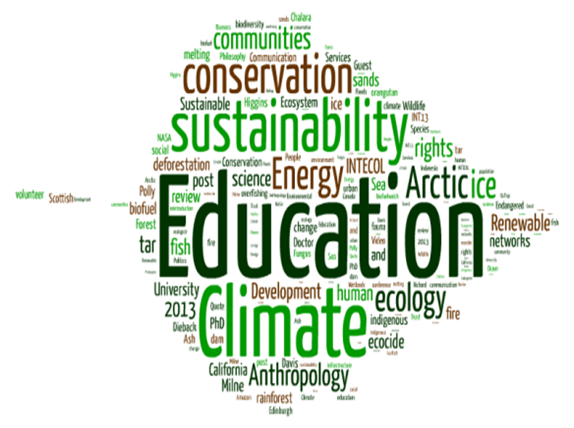
Еколошко образовање
Као нови облик, или врста образовања, еколошко образовање данас добија све више на значају с обзиром на све израженије глобалне еколошке проблеме, као и на све снажнији развој и употребу модерних технологија.
Када је у питању феномен еколошког образовања треба га довести у везу са природом образовања уопште.

Slide 3
Еколошко образовање
Образовање не укључује само оно које се подразумева само у школама и на факултетима, већ напротив, образовање се односи на, али и „подразумева дубоко разумевање разлога због којих се наш свет мења, оног што нам је заједничко – као и онога што дели културе, класе и нације, из разлога што није довољно само разумети оно што радимо нашој планети.
Образовање за заштиту животне средине игра важну улогу у очувању, јер притисци који се све више постављају на планету Земљу захтевају потпуно нову свест. Ово је од виталног значаја ако људска друштва опстану.

Slide 4
Еколошко образовање
Едукација о животној средини и јавна свест имају дугорочни задатак да подстичу и јачају ставове компатибилне са овом свешц́у.
Едукација о животној средини је важна у свакој области учења и напора и може се унети и подучавати у било којој области образовања.
Деци је потребан широк спектар искустава како би се олакшао развој концепта, посебно у раним годинама.
Еколошко образовање данас је питање опстанка.

Slide 5
Организације и институције које су повећане еколошком образовању
Многе међународне организације и институције обраћају посебну пажњу на односе између образовања, науке, технологије, животне средине и друштва.
Уједињене нације су прогласиле Деценију образовања за одрживи развој 2005-2015.
Она има за циљ да изгради друштво које се вреднује на основу знања, креативности, критичког и аналитичког мишљења и способности људи у решавању проблема без негативних последица у областима индустрије, пољопривреде, политике, културе, транспорта, туризма, животне средине.

Slide 6
Организације и институције које су повећане еколошком образовању
У том смислу образовање за заштиту животне средине треба сматрати важним чиниоцем у развоју еколошке свести, еколошке културе, морала и еколошког понашања уопште с циљем стварања хуманијег односа човека и животне средине.
Еколошко образовање је од изузетног значаја, што се често показало и по томе што је било предмет разматрања на бројним међународним скуповима.
У том смислу наводи се конференција УН о човековој средини у Штокхолму (1972) на којој се први пут расправљало о стању човекове животне и природне околине.
Проблемима образовања за заштиту и унапређивање животне средине посебну пажњу посвећују организације UNESCO i UNEP.

Slide 7
Организације и институције које су повећане еколошком образовању
Такође, на значај еколошког образовања указују и декларације о заштити природне средине:
Декларација прве конференције Уједињених нација о човековој средини у Стокхолму;
Декларација конференције Уједињених нација у Најробију (1982).
Године 1983. је у Бечу одржан скуп 60 експерата из 15 земаља о образовању и политици у области животне средине; донета је и Бечка декларација у којој је речено да научне институције, државне и међународне организације за питања животне средине, заједнички сносе одговорност за упознавање становништва са ризицима и опасностима које могу угрозити екосистеме и здравље људи.

Slide 8
Организације и институције које су повећане еколошком образовању
У Рио де Жанеиру је 1992. године одржана Конференција о заштити животне средине и развоју и донесена чувена Агенда 21.
У Агенди 21 (Програм мера и активности за XXИ. век) образовање и васпитање за заштиту животне средине се посматрају у функцији остваривања одрживог развоја и зато се истиче да је оно неопходно за све на нашој Планети.
Десет година после Рија, септембра 2002. године у Јоханесбургу, међународна заједница поново потврђује своју опредељеност за концепцију одрживог развоја и одрживог управљања природним ресурсима, напомињући да је један од предуслова остварења тог концепта - образовање.
Основни циљ свих ових конференција и њихових декларација јесте развијање свести о животној средини за садашње и будуће генерације, а све у складу са принципима тзв. одрживог развоја.

Slide 9
Организације и институције које су повећане еколошком образовању
Досадашње образовање је производ индустријске револуције и његовог модерног и материјалистичког погледа на свет.
Оно је одговарало захтевима индустријске цивилизације и његове материјалне производње и то, одавно више није довољно.
Оно се сада мора темељити на другим, „постматеријалистичким“ принципима, вредностима, духовности и екологији како би се остварио виши квалитет живота. А за такво нешто управо је значајно еколошко образовање.

Slide 10
Образовање и одрживи развој
Транформација друштва према моделу одрживог развоја проузрокује, односно неминовно доводи до промена у готово свакој области друштвеног живота.
Образовање које би у 21. веку требало да претрпи значајну трансформацију у духу циљева и принципа одрживог развоја, је област која постаје све актуелнија.
Већ 1993. године на светској конференцији у Торонту посвећеној образовању за трајан одрживи развој (ТОР), одржаној под окриљем УН (UNESCO i UNEP), истакнута је улога школе као значајне институције која треба да допринесе ширењу идеје одрживог развоја.

Slide 11
Образовање и одрживи развој
„Образовање за одрживи развој има за циљ да осигура редефинисање односа човека према природи и то не само кроз упознавање различитих научних дисциплина, неопходних за разумевање и решавање проблема загађености животне средине, већ и конституисањем другачијег вредносног система у односу човека према природи и проблемима (потребама) социо-економског развоја “.

Slide 12
Образовање и одрживи развој
Како постоји више начина различитог дефинисања одрживог развоја, тако исто постоји и читав низ различитих дефиниција образовања за одрживи развој.
Па се тако употребљавају: образовање за заштиту животне средине, образовање за Земљу, животна средина и развој образовања, еколошко образовање за одрживост, образовање за одрживост, образовање за одрживу будућност, одрживи развој образовања.

Slide 13
Образовање и одрживи развој
Слика: Деца похађају активности еколошког образовања у Пекингу

Slide 14
Образовање и одрживи развој
Велика очекивања од образовања на афирмацији модела одрживог развоја и све веће укључење жена у образовни процес, односно све већи степен стручне спреме жена не само у најразвијенијим деловима света већ и у земљама у развоју, је доста допринело да ова тема постане саставни део глобалних циљева и одлука.
Сматра се да подизање општег образовног нивоа становништва може допринети решавању будућих проблема заштите животне средине.
Образовање као процес и резултат стицања систематизованог знања, вештина и понашања оријенисаних према моделу одрживог развоја подразумева два системска циља и функције.

Slide 15
Образовање и одрживи развој
Модел одрживог развоја требало би најпре креирати на темељу достигнућа свих научних области, те да као такав постане део свести свих људи.
Одрживи развој као нов модел развоја друштва и његове интеракције с природом је тешко замислити без његовог ослонца на науку и образовање.
У ствари, идеја о приоритету образовања представља срж трансформације према моделу одрживог развоја светског друштва, односно сваке државе.
Друга функција (еколошка) образовног система у складу са моделом одрживог развоја, односи се на обезбеђивање еколошких услова и ресурси за континуирани развој.

Slide 16
Образовање и одрживи развој
Образовање за одрживи развој тежи да:
повећа еколошку писменост;
интегрише социјалне, економске и вредности животне средине,
фокусирано је на глобални и одрживи развој као садржај високошколског образовања,
подиже свест о еколошким границама и претњама;
развија вештине и капацитет за анализу и интервенцију.

Slide 17
Образовање и одрживи развој
Могући су и другачији приступи, на пример, виђење у којем је еколошко образовање синоним за образовање за одрживи развој, образовање за одрживи развој је компонента еколошког образовања, или обрнуто – еколошко образовање је компонента образовања за одрживи развој.
У другим приступима тражи се потпуно напуштање израза образовање за одрживи развој.
Међутим, постоје и они који сматрају да је образовање за одрживи развој бољи назив, а да еколошко образовање треба напустити. На крају, постоје они који сматрају да је образовање за одрживу будућности најбољи назив.

